Slide 1
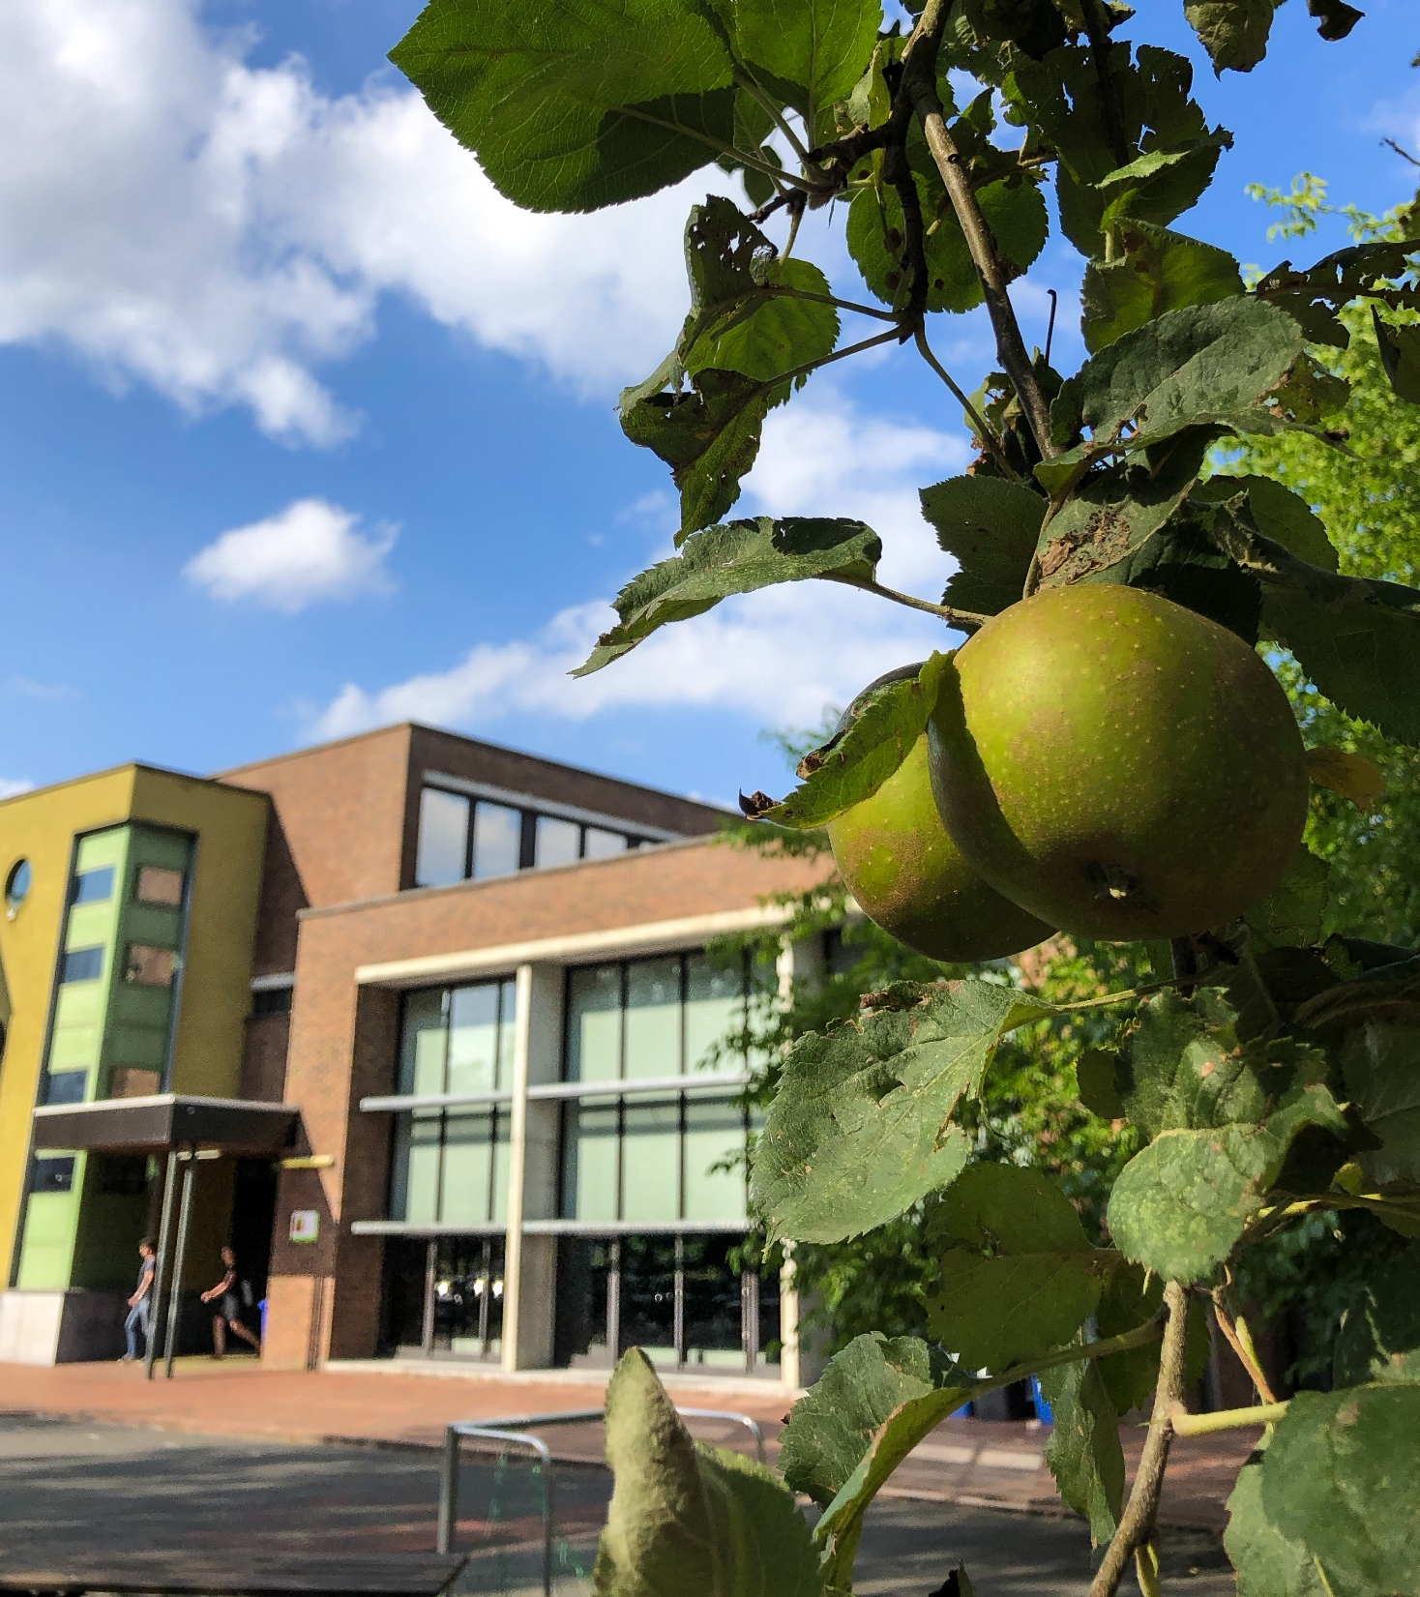

Infoavond
eerstejaars
15 februari 2022

Slide 2
Programma
Wie zijn wij?
Eerste graad - situering
Eerste graad in GO! atheneum Mariakerke
Eerste jaar in GO! atheneum Mariakerke: didactisch en praktisch
Leer(ling)begeleiding door dhr. W. Kinds (leerlingbegeleider)
Digisprong door dhr. J. Vercruysse (IT-coördinator en leerkracht)
Reclame
Meld je aan (LOP)
Vragen?
Notes:
Het programma voor vanavond ziet er als volgt uit.
We nemen we u mee in het verhaal waar we voor staan en waar we ons situeren in het onderwijslandschap.
Hoe gaan we om met onze leerlingen?
Hoe ontluikt de digisprong bij ons
Enz
Uiteraard luisteren we ook graag naar jullie vragen.

Slide 3
Wie zijn wij?
Notes:
We willen vanavond samen met jullie even doorheen ons schoolverhaal fietsen en vertellen wie we zijn?
Misschien is toen u binnenkwam onze pancarte opgevallen of heeft u ergens in het Mariakerkse straatbeeld de fietsplaatjesgezien van onze leerlingen gespot. Het kernwoord duurzaam is u dan wellicht opgevallen. Wat schuilt er achter dit motto? En hoe gaan we samen met u duurzaam op weg?
DUURZAAM
Vanuit onze groene omgeving leek duurzaamheid wel een vanzelfsprekende keuze. Want we zijn uiteraard fier op onze school die in een groene omgeving ligt. Maar toch zal in het vervolg van het verhaal steeds meer blijken dat het begrip duurzaamheid veel breder wordt opgevat dan louter in ecologische zin.
Duurzaam op weg met Mariakerke gaat ook over de manier hoe we samen in het leven staan, over duurzame relaties opbouwen, over een duurzaam maatschappelijk engagement. Dit toont zich onder andere in de manier waarop we omgaan met elkaar en hoe leerlingen omgaan met hun medeleerlingen.
Wanneer we spreken over duurzaam leren, spreken we niet enkel over het aanleren van kennis, maar ook over het aanleren van hoe je nu het beste leert en een leerhouding die je in meerdere situaties kan toepassen.
Tegenwoordig verandert de maatschappij zodanig snel dat we uw kinderen opleiden voor jobs die nu nog niet bestaan. Het is dan ook voor ons belangrijk dat we uw kinderen helpen om hun talenten te ontdekken; deze verder te ontwikkelen en ze uiteindelijk ook verder uit te diepen, zodat ze dan uiteindelijk kunnen doorgroeien naar het hoger onderwijs.
WARM
Welbevinden: iedereen voelt zich lekker in zijn vel en komt graag naar school.
Zorg: vanuit een sterke bekommernis om het leren en leven bieden we aan elke leerling zorg op maat.
Structuur: heldere leefregels en een ordelijke en veilige leefomgeving bieden duidelijkheid en zekerheid.
Relatie: we staan op een open, gastvrije en hartelijke manier in relatie met elkaar.
Verbondenheid: we geloven in de unieke waarde van elk kind
KRITISCH EN DYNAMISCH
We gaan op een respectvolle manier in dialoog met elkaar en met verschillen
DYNAMISCH
Toneel
Naschoolse sport (SNS)
Middagactiviteiten: sport en spel
Schaakclub
Cultuurcel
Thuisprojecten (1: "ik en de ander", 3 en 5) en GWP (geïntegreerde werkperiode) in het 2de, 4de en 6de jaar
Het hart in de boom verwijst ernaar dat we een school wilen zijn met een warm hart.
Enerzijds
We willen zorg dragen voor jullie, voor jullie kinderen
zodat jullie graag naar school komen in een veilige omgeving en geboeid worden om te leren
Anderzijds
Symboliseert het hart jullie, onze leerlingen, want jullie staan altijd centraal voor ons.
Daarnaast willen we de vier krachtige woorden: kritisch dynamisch warm duurzaam altijd hoog in het vaandel dragen en ons project is maar geslaagd als onze leerlingen deze waarden ook uitdragen.

Slide 4
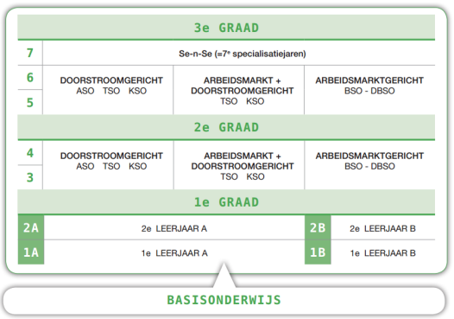
Eerste graad - situering
talenten verdiepen
talenten ontwikkelen
talenten ontdekken
Notes:
Onze visie … SAMEN LEREN, SAMEN DUURZAAM GROEIEN​
Op een duurzame wijze kwalitatief onderwijs tot stand te brengen door:​
leerlingen te ondersteunen in hun groei om hun leerproces zelf in handen te nemen en levenslang te leren.​
​
Hoe willen we het duurzaamheidsprincipe verhogen binnen de klasmuren?​
Per graad andere accenten beklemtonen: ​
in de eerste graad: talenten ontdekken ​
in de tweede graad: talenten ontwikkelen ​
in de derde graad: talenten verdiepen ​

Slide 5
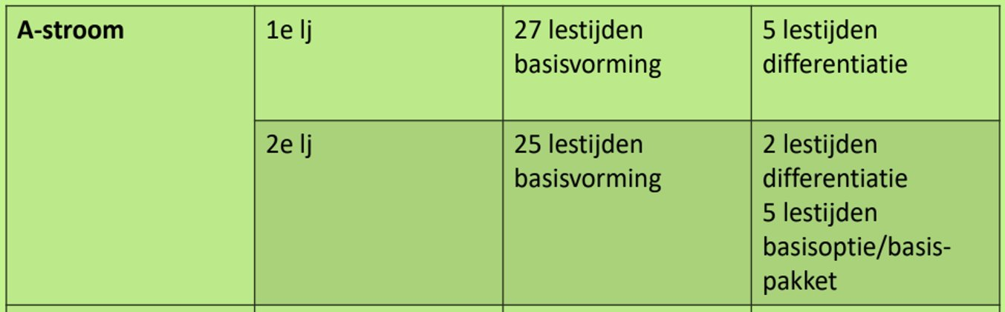
Eerste graad - situering
BASISVORMING
DIFFERENTIATIE OF KEUZE
Notes:
1ste graad: Brede basisvorming + verkennen interesses​
Koppeling van de eindtermen (minimumdoelen) aan vakken/projecten.

Slide 6
Eerste graad in GO! atheneum Mariakerke
4u modules (T-boost / W-boost)
1u digitale competenties en leersleutels
5u basisopties
2u differentiatie
Notes:
Structuur voor het eerste jaar​
​
Basisgedeelte: 27 lesuren​ ​
Differentiatiegedeelte: 5 lesuren ​
4 uren modules​
1 uur digitale competenties en leersleutels

Slide 7
Eerste graad in GO! atheneum Mariakerke
4u modules (T-boost / W-boost)
1u digitale competenties en leersleutels
5u basisopties
2u differentiatie

Slide 8
Eerste jaar in GO! atheneum Mariakerke - basisvorming
vakken | uren
Niet-confessionele zedenleer of godsdienst | 2
Lichamelijke opvoeding | 2
Aardrijkskunde | 2
Geschiedenis | 1
Natuurwetenschappen | 1
Wiskunde (*) | 5
Techniek | 2
Artistieke opvoeding: klank | 1
Nederlands (*) | 5
Engels | 2
Frans (*) | 4
27 lesuren
externe differentiatie (*)
wiskunde, Nederlands en Frans
Notes:
Externe differentiatie voor wiskunde, Frans, Nederlands in de basisvorming: “plus”-uur​ ​
Tijdens dit “PLUS”-uur organiseren we extra begeleiding.​ Elke leerling kan tijdens het PLUS-uur bepaalde leerinhouden herbekijken of uitdiepen.​
Er wordt tijdens dit PLUS-uurtje gewerkt aan externe differentiatie: leerlingen zijn ondergebracht in verschillende groepen uit de verschillende klassen op basis van bijvoorbeeld niveau, prestatie, onderwijsbehoefte of belangstelling.​
Tijdens de gewone lesuren voor deze vakken maar ook voor de andere vakken wordt er gewerkt aan interne differentiatie (heterogene groepen)..

Slide 9
Eerste jaar in GO! atheneum Mariakerke - differentiatie
(*) Plusuren Nederlands – wiskunde – Frans
Extra begeleiding Elke leerling kan tijdens het PLUS-uur bepaalde leerinhouden herbekijken of uitdiepen.
Externe differentiatie
Leerlingen zijn ondergebracht in verschillende groepen uit de verschillende klassen op basis van bijvoorbeeld niveau, prestatie, onderwijsbehoefte of belangstelling.
Tijdens de overige lesuren voor deze vakken wordt er gewerkt aan interne differentiatie (heterogene groepen).

Slide 10
Eerste jaar in GO! atheneum Mariakerke - evaluatie
Permanente evaluatie
Evaluatie volgens examensystematiek
levensbeschouwing
lichamelijke opvoeding
artistieke opvoeding
techniek
modules
aardrijkskunde
geschiedenis
Engels
Frans
Nederlands
natuurwetenschappen
wiskunde
Notes:
Waarom?
Geleidelijke groei in taakspanning.
Leerlingen zo goed mogelijk leren kennen om vaardigheden en talenten te ontdekken.
Niet alle leerlingen beschikken over dezelfde basiscompetenties.
Stapsgewijze opbouw levert meestal betere resultaten op.
Meer tijd en ruimte voor differentiëren en remediëren.

Slide 11
Eerste graad in GO! atheneum Mariakerke
4u modules (T-boost / W-boost)
1u digitale competenties en leersleutels
5u basisopties
2u differentiatie

Slide 12
Eerste jaar in GO! atheneum Mariakerke - modules
 | Keuzemogelijkheid 1 | Keuzemogelijkheid 2 |  | Keuzemogelijkheid 3
Semester 1 (sept-jan) | Latijn (4 u) | Latijn (2u) | Module 1 (2u) | Module 1 (2u) | Module 2 (2u)
Semester 2 (feb-juni) | Latijn (4u) | Latijn (2u) | Module 2 2u) | Module 3 (2u) | Module 4 (2u)
Notes:
Extra binnen de modules: remediëringsmodule​
Indien de klassenraad (na de eerste examenreeks – december) merkt dat de leerling nood heeft aan een extra steuntje voor wiskunde of taal, kan de leerling doorverwezen worden
naar een remediëringsmodule: taal (TBOOST) ​
of​
wiskunde (WBOOST)

Slide 13
Eerste jaar in GO! atheneum Mariakerke - modules
(Latijn)
Cultuur en filosofie
Duurzaam ondernemen
Ecologie en groenbeheer
Sport
Technologie en ICT
Wiskunde anders bekeken
Wetenschappen

Slide 14
Eerste jaar in GO! atheneum Mariakerke - boost
T(alen)-boost en/of W(iskunde)-boost
Extra binnen de modules: remediëringsmodule
Indien de klassenraad (na de eerste examenreeks – december) merkt dat de leerling nood heeft aan een extra steuntje voor wiskunde of taal, kan de leerling doorverwezen worden naar een remediëringsmodule.

Slide 15
Eerste jaar in GO! atheneum Mariakerke
Digitale competenties en leersleutels
Digitale competenties
Leerlingen leren digitaal inhouden te creëren, digitaal inhouden te delen,
digitaal samen te werken en computationeel te denken.
Leer- en leefsleutels
Tijdens dit lesuur komen volgende aspecten aan bod: leren leren, leren plannen, burgerschap, leren kiezen, loopbaanbegeleiding en talentenontwikkeling.

Slide 16
Eerste graad in GO! atheneum Mariakerke
4u modules (T-boost / W-boost)
1u digitale competenties en leersleutels
5u basisopties
2u differentiatie

Slide 17
Eerste jaar in GO! atheneum Mariakerke – 2A
Basisopties (5 uren)
Differentiatie (2 uren keuzegedeelte)
Klassieke talen
Latijn (4u)
Grieks (1u)
Moderne talen – wetenschappen
Nederlands (1u)
Frans (1u)
Engels (1u)
wetenschappen (2u)
STEM – wetenschappen
wiskunde (1u)
wetenschappen (2u)
technologie en ICT (2u)
wiskunde (1u)
Nederlands (1u)
cultuur en maatschappij (1u)
wetenschappen (2u) – KLATA
sport (2u) – MTWET/STEMWET

Slide 18
Eerste jaar in GO! atheneum Mariakerke - praktisch
Dagindeling
1ste lesuur | 08.30 uur | 9.20 uur
2de lesuur | 09.20 uur | 10.10 uur
3de lesuur | 10.10 uur | 11.00 uur
pauze | 11.00 uur | 11.15 uur
4de lesuur | 11.15 uur | 12.05 uur
5de lesuur | 12.05 uur | 12.55 uur
pauze | 12.55 uur | 13.45 uur
A-uur | 13.45 uur | 14.35 uur
B-uur | 14.35 uur | 15.25 uur
(C-uur) | 15.25 uur | 16.15 uur

Slide 19
Eerste jaar in GO! atheneum Mariakerke - praktisch
Dagdagelijkse werking
Restaurant
Warme maaltijden
Soep
Broodjes
GSM-gebruik
Boeken
Iddink
Inspraak
Leerlingenraad
Schoolraad
Ouderwerking
Avondstudie
Financiële luik
€350 - €400 per jaar
Smartschool = digitaal leerplatform
Multimediakanalen
Facebook
Website
Instagram

Slide 20
Eerste jaar in GO! atheneum Mariakerke - praktisch
Dagdagelijkse werking
Middagactiviteiten
OLC
Schaakclub
Sport op de middag
Projectweek: “de andere en ik”
Inloopdagen
Bereikbaarheid en fietsenvloot
SNS
tToneel
Quiz
Schoolbanden
Olympiades
Warmathon
The Final Kam-down
Kam-fest
...

Slide 21
Leer(ling)begeleiding
Preventieve leerbegeleiding
leren leren: in alle lessen door de vakleerkrachten
leren kiezen: zelfreflectie en inzicht in eigen mogelijkheden
leren samenleven: dagelijks maar ook via projectweek en -dagen

Slide 22
Leer(ling)begeleiding
Remediërende leerbegeleiding
Tijdens de lessen:
studietips, feedbackgesprekken,…
taalzorg
remediërende opdrachten, differentiatie,…
Buiten de lesuren:
open klassen, ict-klas
huiswerkklassen wiskunde
remediëring op maat van de leerling

Slide 23
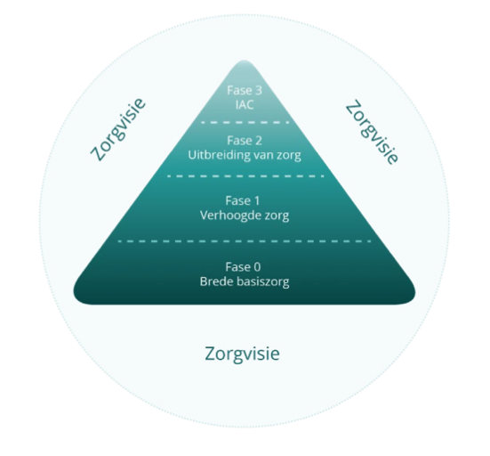
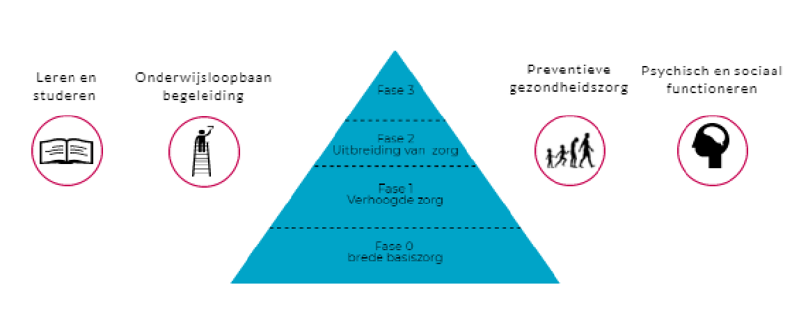
Leer(ling)begeleiding
Leerlingbegeleiding
leren van alle leerlingen zo goed mogelijk begeleiden
Leren en studeren
Preventieve
gezondheidszorg
Onderwijsloopbaan
begeleiding
Psychisch en sociaal
functioneren
Notes:
Wat?
Het uitgangspunt van het zorgcontinuüm is dat elke school een visie op zorg moet uitbouwen en van hieruit haar beleid moet vorm geven.
Het zorgcontinuüm beschrijft hoe het zorgbeleid in de school kan uitgebouwd worden. Het bestaat uit vier fasen: brede basiszorg, verhoogde zorg, uitbreiding van zorg en overstap naar school op maat.
De opbouw
Het is een bewuste keuze om in de voorstelling met stippellijnen te werken omdat het continuüm een doorlopend, aansluitend geheel van zorg is. De zorgwerking vloeit ‘natuurlijk’ over naar een intensievere vorm van zorg, indien nodig. Het zorgcontinuüm is bedoeld als kader, een houvast. De noden van de leerlingen zijn immers niet strikt af te lijnen of in vakjes te delen. Het is een driehoek omdat het van fase 0, naar 1, 2 of 3 over steeds minder leerlingen gaat waarvoor de zorg steeds specifieker wordt. De vorige fase blijft van kracht, wanneer je overgaat naar een volgende fase.
Fase 0: Brede basiszorg
Bovenaan in het zorgcontinuüm van zorg staat brede basiszorg. Dit is de zorg die iedere leerkracht biedt aan alle leerlingen om met kwaliteitsonderwijs optimale ontwikkelingskansen na te streven. De school stimuleert via een krachtige leeromgeving de ontwikkeling van alle leerlingen en probeert problemen te voorkomen. Ze werkt daarbij actief aan het verminderen van risicofactoren en aan het versterken van beschermende factoren.
Fase 1: Verhoogde zorg
Soms volstaat een brede basiszorg niet voor leerlingen met specifieke onderwijsbehoeften. In deze volgende fase beschikt het schoolteam zelf over voldoende deskundigheid om deze leerlingen de nodige ontwikkelingskansen en –stimulansen te bieden. Het is bij voorkeur de leerkracht die deze zorg binnen de normale klascontext realiseert, zo nodig ondersteunt door het zorgteam. Leerlingen en hun ouders worden als ervaringsdeskundigen nauw bij de verhoogde zorg betrokken. In deze fase is er een planmatige aanpak. De stappen plannen, handelen en evalueren worden opgenomen in het leerlingendossier. In deze fase kan je een zorgoverleg organiseren. In fase 0 en 1 kunnen de leerkracht en het schoolteam steeds rekenen op begeleiding door het CLB en de leerlingenbegeleiders. Deze begeleiding is vooral gericht op het verhogen van de deskundigheid van de onderwijsverstrekkers.
Fase 2: Uitbreiding van zorg
Voor sommige leerlingen volstaat de verhoogde zorg niet meer, de huidige begeleiding van de leerling in de schoolse situatie dreigt vast te lopen. Het schoolteam voelt dat zijn inspanningen, die van de ouders en van de leerling geen of onvoldoende resultaat opleveren en heeft versterking nodig. Er is nood aan bijkomende inzichten in de onderwijsleersituatie. Schoolteam en leerling/ouders besluiten het CLB-team te betrekken bij de individuele probleemanalyse. Het CLB richt zich op de onderwijs- en opvoedingsbehoeften van de individuele leerling en op de ondersteuningsbehoeften van de leerkracht(en) en de ouders. Alle informatie die tot dan toe werd verzameld in het leerlingendossier vormen het startpunt van de intakefase. Het CLB neemt de regie op zich voor het verloop van het traject, voor de keuze van de interventies en voor de conclusies. Het coördineert de samenwerking met eventuele relevante externen, zowel diagnostische als hulpverlenende instanties (logopedist, kinesist, psychiater, multidisciplinair diagnose- en therapiecentrum, ...). Verder zorgt het ervoor dat de inbreng van externen maximaal kan afgestemd worden op de onderwijsbehoeften van de leerling en de ondersteuningsbehoeften van leerkrachten en ouders.
Fase 3: Overstap naar school op maat
Als het zorgaanbod van de school nog steeds onvoldoende afgestemd is op de onderwijsbehoeften van de leerling, of wanneer de school onvoldoende draagvlak heeft om adequaat in te gaan op de zorgvraag, kan een overstap naar een school op maat met een meer specifiek aanbod, een zinvol alternatief zijn.

Slide 24
Leer(ling)begeleiding
Leerlingbegeleiding - team
1ste en 2de jaar: dhr. Werner Kinds
Overige teamleden: mevr. Silvia Tavernier en mevr. Jessica Cocquyt

Slide 25
Digisprong
Missie (Ministerie van Onderwijs)
Ervoor zorgen dat alle lerenden over de nodige competenties beschikken om zich actief te kunnen bewegen in een steeds meer gedigitaliseerde samenleving.
Het onderwijs effectiever maken en leerprocessen versterken d.m.v. digitalisering
Visie (GO! atheneum Mariakerke)
Het digitale element is een middel om tot beter onderwijs te komen, maar geen doel op zich.

Slide 26

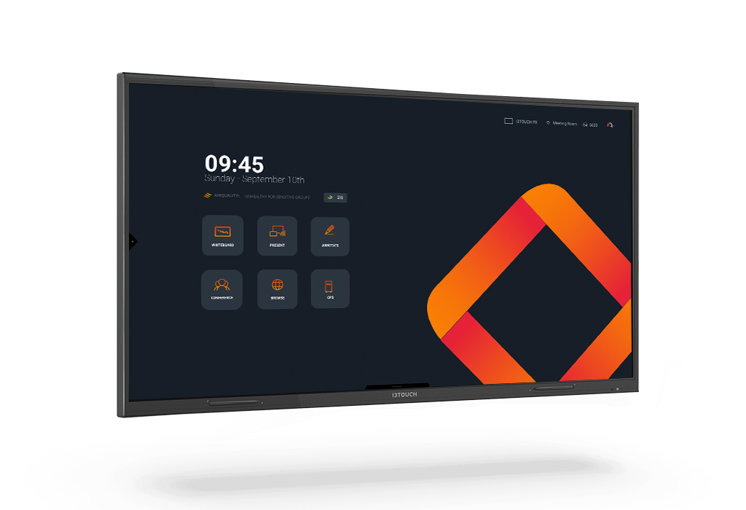
Digisprong
Vandaag
Infrastructuur: fiber en wifi
Infrastructuur: moderne touchscreens
Focus op morgen: nascholingen en systemen

Slide 27

Digisprong
Praktisch volgend schooljaar
Voor elke leerling een toestel
Waarborg + gebruiksovereenkomst
School beheert het toestel
Toestel 'travelt' (mogelijkheid tot huren van een kluisje)
De Digisprong is niet zozeer een eenmalige sprong, maar eerder een groeiproces voor leerkrachten en leerlingen.

Slide 28
Reclame
Openschooldag - 19 maart 2022
10.00 uur – 16.00 uur
Infomoment van basisschool naar secundair (10.00 uur)
Rondleidingen
Klasbezoeken
…
Snuffeldagen (onder voorbehoud)
Inschrijven via formulier op de website
Op de hoogte via e-mail
tToneel – 22, 23 en 24 april 2022
Kaarten te koop via de school

Slide 29
Meld je aan
Interesse in onze school en inschrijvingen voor het schooljaar 2022 – 2023 ?
Stap 1 digitaal aanmelden: meldjeaansecundair.gent.be
tussen 21 maart 22 (12 uur) tot en met 22 april 2022 (12 uur)
Stap 2 toekennen ticket: 4 mei 22
Stap 3 effectieve inschrijving: van 6 mei tot en met 31 mei 2022

Slide 30
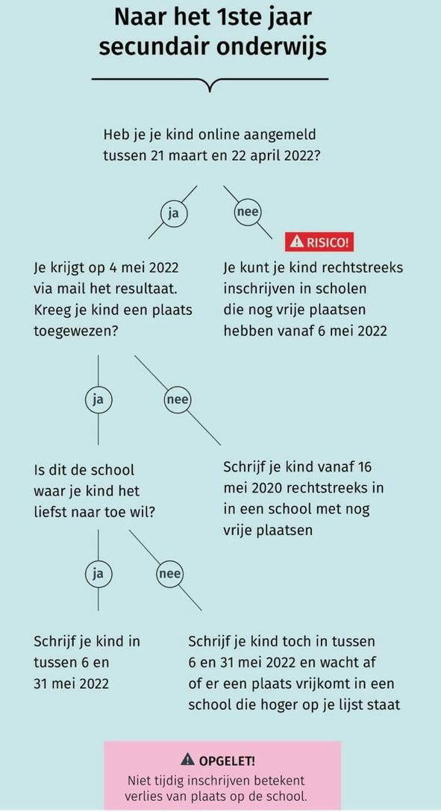
Meld je aan
Stap 1: scholen kiezen
Duid meerdere voorkeurscholen aan.
Duid geen scholen aan waar je kind niet naartoe wil.
1 school aanduiden houdt een risico in.
De volgorde van de scholen is belangrijk.

Slide 31
Meld je aan
Stap 2: aanmelden
Broers/zussen: volgen de procedure.
Invullen van indicator/niet-indicator leerling
De leerling of het gezin ontvangt een schooltoelage tijdens het huidige schooljaar of vorig schooljaar.
De moeder heeft geen diploma secundair onderwijs of studiegetuigschrift van het tweede leerjaar van de derde graad van het secundair onderwijs.

Slide 32
Meld je aan
Stap 3: inschrijven
OPGELET: aanmelden is niet gelijk aan inschrijven
Er zijn drie mogelijkheden:
Je kind krijgt een plaats op een van de voorkeurscholen en wil daar ook naartoe gaan.
Er is plaats, maar niet op de school waar je kind het liefst naartoe wil.
Er is geen plaats en mijn kind staat op de wachtlijst.
U krijgt van de school waarvoor uw kind een ticket heeft, een e-mail met de verdere stappen tot definitieve inschrijving.

Slide 33
Vragen?
Specifieke vragen bij het team.
U mag ons altijd contacteren: telefonisch of via mail.

Slide 34
Dankjewel.
Voor uw interesse en aandacht.
Veel succes met de schoolkeuze van uw zoon/dochter.

